Slide 1
人権学習 同和問題(部落差別)
結婚差別のない社会を目指して
和歌山県教育委員会
人権教育推進課
Notes:
同和問題(部落差別)について、ここでは特に結婚に焦点をあてて現状起きている差別について学習します。

Slide 2
１.あなたがパートナーに求める条件は何ですか？
１～３位まで順位をつけてみましょう。
Notes:
導入として数分間程度時間をとり、
ワークシートの１に、「あなたがパートナーに求める条件」を１位～３位まで順位付けして書かせて下さい。
学級や生徒の実態に合わせて、グループやペアで交流させたり、発表させたりしながら進めて下さい。

Slide 3
結婚の壁(抵抗や反対)について
考えてみたことはありますか？
Notes:
ワークシートには記述欄はないが、結婚への壁(抵抗)にどのようなものがあるか、個人やペアで考えさせてみて下さい。

Slide 4
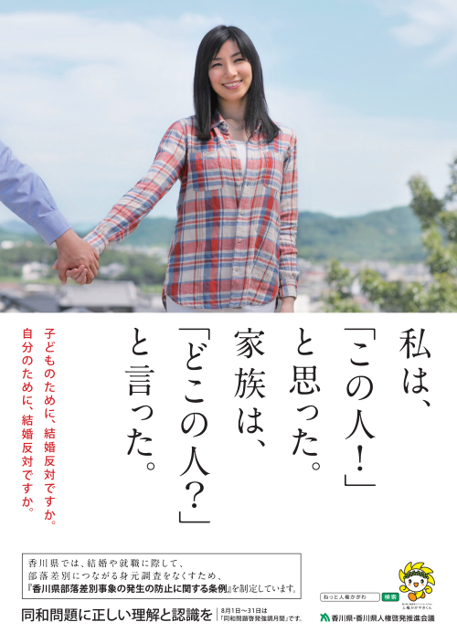
「住んでいる場所」や「出身地」を結婚の条件としている。
平成27年度同和問題啓発ポスター
「制作：香川県・香川県人権啓発推進会議」
平成28年度人権啓発資料法務大臣表彰 ポスター部門 優秀賞 受賞作品
Notes:
ポスターの「どこの人？」に注目させ、家族が「住んでいる場所」や「出身地」を結婚の条件にしていることに気づかせ、理由を考えさせて下さい。
同和問題啓発ポスター、人権啓発ポスターであることを確認させ、「住んでいる場所」や「出身地」を理由に、結婚に反対するという人権問題が存在し、「同和問題」や「部落差別」ということを知らせて下さい。
ただし、初めて会う人などに会話の糸口として何気なく「どこの出身？」というように出身地を聞くことは通常考えられることであり、言葉そのものの使用が誤っているわけではない。

Slide 5
「当事者の体験談」
私の姉は婚約者の母親から出身地を聞かれました。その後、姉は部落出身者だという理由で母親や親戚から反対された婚約者は結婚の意思をなくし、姉たちの交際は終わりました。
私は、交際して２年になる彼氏に自分が部落出身者であることを告白する決意をしました。言ってしまったら、姉のように２人の関係が壊れるかもしれないと思うと、悲しみのあまり涙が出てきました。
大分県人権尊重・部落差別解消推進課「「部落差別の解消の推進に関する法律」をご存じですか？」より抜粋
Notes:
「当事者の体験談」をもとに、出身地を理由に結婚を反対された事例を紹介して下さい。
学級や生徒の実態にあわせて、黙読、音読させて下さい。
「私」の、不安な気持ちや悲しい気持ちを感じ取らせる。

Slide 6
２ 同和問題（部落差別）について、
これまで学習してきたことを書きましょう。
Notes:
ワークシートの２に、同和問題（部落差別）について、小学校や中学校で学習してきたことを書かせて下さい。
（例）
・差別されてきた人々 ・えた身分 ・ひにん身分
・河原者 ・解放令 ・全国水平社
・部落差別解消推進法
※これまで学習したことがある内容が本学習と関連があることに気づかせ、関心を高めて下さい。
生徒の状況次第で教員が主導して確認して下さい。
※「えた(穢多)」や「ひにん(非人)」という言葉について、これらは人を蔑み、差別するために使用されてきた言葉であり、人に対して使ってはならない「差別用語」であることを理解させる。

Slide 7
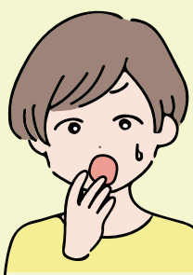
同和問題（部落差別）とは？
日本社会の歴史的過程において形づくられた身分差別により、日本国民の一部の人々が、長い間、経済的、社会的、文化的に低い状態に置かれることを強いられ、現代社会においても同和地区と呼ばれる地域の出身者であるということを理由に、日常生活でさまざまな差別を受けるという、わが国固有の人権問題
部落差別がどのような背景と経緯の中で形づくられたものだとしても、生まれた場所や住んでいる場所などによって差別するのは誤った考え方です。
Notes:
同和問題（部落差別）について、スライドの文章を読ませ、確認させて下さい。
特に、生まれた場所や住んでいる場所で人を差別する問題であることを理解させて下さい。

Slide 8
同和問題（部落差別）の起源は？
さまざまな学説がありますが、
・社会にあったケガレ意識 ・江戸時代における身分制度
に由来していると言われています。
〇 ケガレ意識（中世）
民衆の間で人の死や血などの通常と異なる事態に関することをおそれた。
→ 人や動物の死や血に触れる仕事に従事する
「河原者」などと呼ばれた人々
→ けがれた存在という考え方が広まる。
〇 江戸時代の身分制度
身分が区別されるしくみが固められ、百姓や町人からも差別されてきた人々がいた。
→ 江戸時代の中頃から、これらの身分の人々
への差別が強められた。
〇 明治時代
明治政府は、「賤称廃止令」（「解放令」）を出し、差別されてきた人々の呼び名を廃止、身分と職業を平民を同じとしたものの、差別をなくすための積極的な政策を行わなかった。
→ 社会には根強い差別意識が残された。
差別意識のもとになっている「ケガレ」には、科学的な根拠はまったくありません。
Notes:
スライドをもとに同和問題（部落差別）の起源について説明して下さい。
＜クリック＞中世（鎌倉・室町時代）におけるケガレ意識について
＜クリック＞江戸時代の身分制度について
＜クリック＞明治政府は差別をなくすための積極的な政策を行わなかったことについて
＜クリック＞当たり前のことですが、差別意識のもとである「ケガレ」には科学的根拠はまったくないことを確認して下さい。

Slide 9
同和問題（部落差別）とは？
・生まれた場所や住んでいる場所などによって不合理な差別を受け
る問題
就職の際に不当に扱われたり、結婚を反対されたり・・・
差別発言やインターネット上の誹謗中傷など
・自分で変えられるものではない。
・自分の能力と関係ない。
・これまでの取組の結果、現在、部落差別は解消に向かっている。
・誤った認識・偏見によって、現在も続いている重大な人権問題
（昔の問題ではない）
※偏見･･･一方にかたよった見解
Notes:
同和問題（部落差別）について、再度スライドをもとに説明してください。
容易に変えることができない属性や各個人の能力とはまったく関係なく人を差別する問題であることを再確認させて下さい。
また、長年にわたる政府や地方自治体の取り組みの結果、同和地区の生活環境は大きく改善し、2002年に対策(同和対策事業)を進める特別措置としての根拠法も失効し、解消に向かっていることも理解させて下さい。
しかし、誤った情報や偏見や思い込みによって現在も続いている人権侵害でもあることを同時に理解させる必要があります。

Slide 10
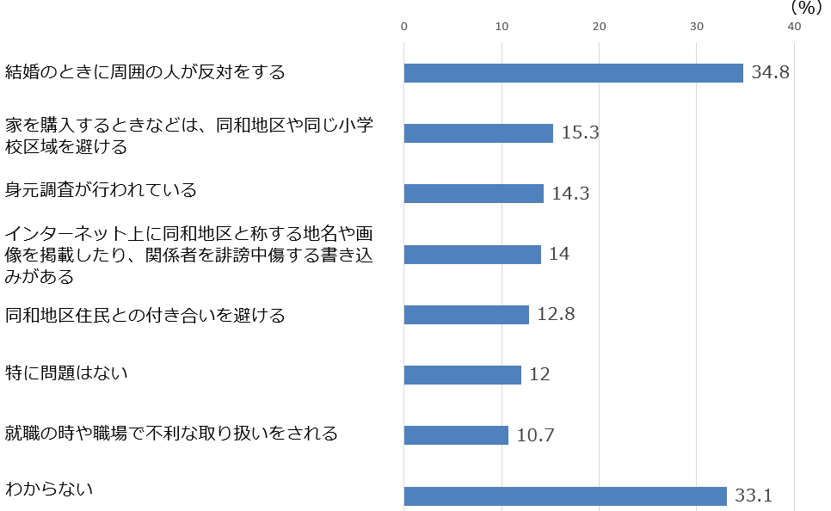
和歌山県が実施した「人権に関する県民意識調査」の結果（令和５年実施）
（問）同和問題（部落差別）に関して、現在、どのような問題があると思いますか。
（複数回答可 回答者数：１,３５６人）（上位８項目）
Notes:
スライドは令和５年の和歌山県の調査結果です。解決に向かっているものの、根強く課題が残っていること、特に結婚についての差別意識が根強いことを問題だとしている割合が多いことを確認させて下さい。
「特に問題はない」と「わからない」と回答している人も多く、正しく知らないことで間違った認識や偏見、根拠のない差別的内容を信じてしまう可能性があることを知らせて下さい。

Slide 11
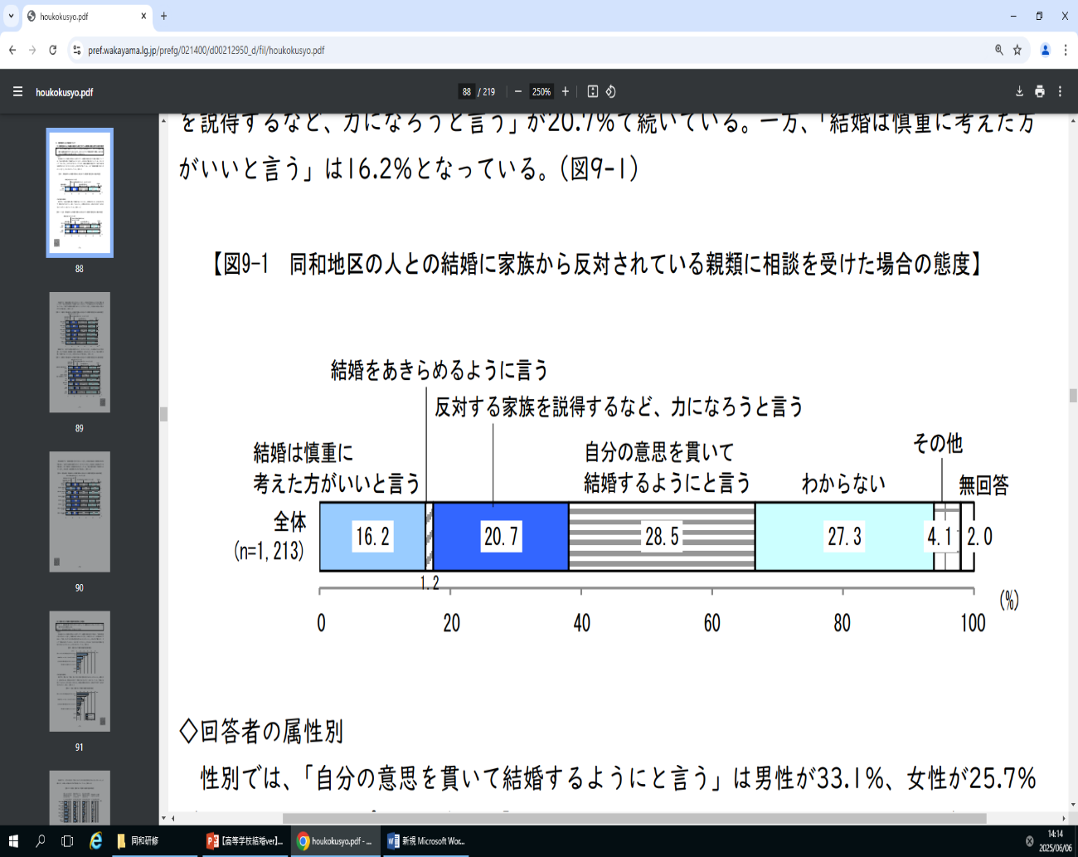
「同和問題(部落差別)に関する県民意識調査報告書」(令和５年３月)和歌山県
問 あなたの親類が 結婚したいと思っている相手が同和地区の人で、そのことを理由に
家族から結婚を反対されているとします。そのことについて相談を受けた場合、
あなたはどのような態度をとると思いますか。(選択肢の中から〇は一つだけ選ぶ)
Notes:
特に結婚についての差別問題は、最も根深い問題として、再度取り上げます。
最新の同和問題(部落差別)に関する県民意識調査でも２割近くの県民が相談を受けた場合、結婚をあきらめるまたは慎重に考えるように言うと回答している現状を確認させて下さい。
ワークシートの３に歴史的経過や県民意識調査についての説明を聞き、考えたことや学んだこと、大切だと思ったことを書かせて下さい。

Slide 12
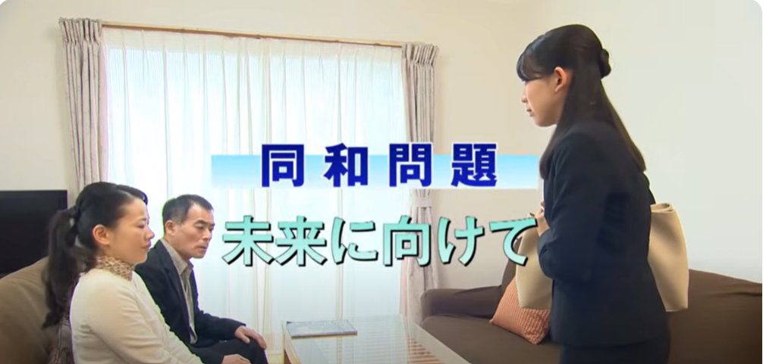
人権啓発ビデオ 人権アーカイブシリーズ「同和問題 未来に向けて」
・前半（２分４２秒まで） ・後半（１３分３０秒～１５分５２秒）
Notes:
動画（２分４２秒まで）を視聴する（タイトルをクリックすれば、法務省の動画につながる）。
ワークシートの４に、動画の登場人物のように、交際相手が同和地区出身であることを理由に、家族に結婚を反対された場合、自分ならどうするべきか考えを書かせて下さい。
（例）・家族の反対を押し切って、結婚する。
・家族を説得して、周りから祝福されて結婚できるように努力する。
ここでは、無関心な態度は差別に加担していることと同義で、このような同和問題(部落差別)を完全に終わらせるためにも、生徒に自分事としてとらえて「どうするべきか」という前向きな回答を考えさせるように促してください。
(次のスライド)同時に、結婚について保護者の同意が必要だと考えている生徒も一定いることから、平等権(日本国憲法第１４条)や婚姻は両性の合意にのみに基いて成立(日本国憲法第２４条)するものであり、決して家族の賛成や反対は結婚が成立する要件ではないことを改めて確認して下さい。
動画（１３分３０秒～１５分５２秒）を視聴し、出身地、学歴、職業、性別等と同様に同和地区に対する偏見で人を判断すること差別することは明確な間違いであることを再確認して下さい。

Slide 13
日本国憲法第２４条第１項
日本国憲法第１４条
すべて国民は法の下に平等であって、人種、信条、性別、社会的身分または門地により、政治的、経済的または社会的関係において、差別されない
婚姻は、両性の合意のみに基いて成立し、夫婦が同等の権利を有することを基本として、相互の協力により、維持されなければならない
Notes:
動画とともに、平等権(憲法第１４条)で法の下の平等や社会的関係において差別されないとされていること、
結婚が当事者の合意のみで成立すること(憲法第24条第１項)を日本国憲法の条文から改めて確認させて下さい。

Slide 14
「当事者の体験談」（続き）
私は、交際して２年になる彼氏に自分が部落出身者であることを告白する決意をしました。言ってしまったら、姉のように２人の関係が壊れるかもしれないと思うと、悲しみのあまり涙が出てきました。
私は泣きながらゆっくりと話しました。彼は、黙って私の話を聞き、私が話し終わると「話してくれてありがとう。でも、本当は知っていたんだよ」と言いました。
２人の交際が始まった頃、彼の両親は「これから彼女と付き合っていく中で、彼女が住んでいる土地が被差別部落だということを知り、そのせいで別れたりするような心の狭い、差別意識を持った人間にだけはなってほしくない」と思い、彼に話したのだそうです。私はそれを聞いて今度は嬉しくて涙があふれました。
大分県人権尊重・部落差別解消推進課「「部落差別の解消の推進に関する法律」をご存じですか？」より抜粋
Notes:
「当事者の体験談」（続き）を生徒の実態にあわせて黙読、音読して、差別解消に向けた意欲を高めて下さい。

Slide 15
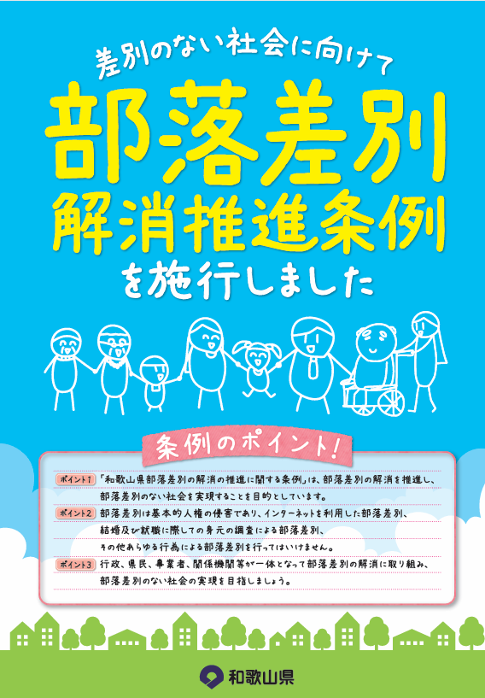
部落差別の解消の推進に関する法律（平成28年12月16日施行）
〇部落差別は許されないものであるという認識のもとで、部落差別の解
消を推進することが重要である。
和歌山県部落差別の解消の推進に関する条例
（令和２年３月24日施行 令和2年12月・令和6年4月一部改正施行)
〇行政、県民、事業者、関係機関などが一体となって部落差別のない社会
を実現することをめざす。
〇部落差別は基本的人権の侵害であり、
・インターネットを利用した部落差別
・結婚や就職に際しての身元の調査による部落差別
・その他あらゆる行為による部落差別
をおこなってはならない。
Notes:
差別の解消に向けて、国や和歌山県の部落差別の解消に向けての、法律や条例があることを知らせて下さい。

Slide 16

人権啓発動画「『誰か』のこと じゃない。」部落差別（同和問題）編
インターネットなどには誤った情報や噂も多い。
→ 差別意識を持たせる内容もある。
→ 差別解消を妨げている。
⇒ 一人一人がこの問題をきちんと理解しておくべき。
Notes:
動画を視聴させて下さい（タイトルをクリックすれば、法務省の動画につながります）
＜クリック＞インターネットなどには、誤った情報や噂によって差別意識を持たせる内容もあり、これらが差別解消を妨げ、今なお苦しんでいる人がいること。だからこそ、一人一人がこの問題をきちんと理解しておくべきということを確認させて下さい。
ワークシートの５に、授業を通しての感想を書かせて下さい。
生徒には情緒的に同情するような感想を記入するのではなく、社会問題としてとらえ、同和問題(部落差別)を終わらせるために、主権者として自分自身や自身が属する共同体がどのようにすればよいか具体的に考察することが求められます。

Slide 17
同和問題(部落差別)の県内の主な相談窓口
高校生は在籍する高校の教職員に相談するか、
下記の地方公共団体の相談窓口で相談してください。
〇人権ホットライン 公益財団法人和歌山県人権啓発センター
TEL：０７３－４２１－７８３０
〇和歌山県共生社会推進部人権局
TEL：０７３－４４１－２５６３
〇各県振興局地域づくり部総務県民課
〇各市町村の相談窓口
Notes:
(ワークシート５に感想を記入している時間に表示して下さい。)

